Slide 1
РЕАЛИЗАЦИЯ РЕГИОНАЛЬНОГО КОМПОНЕНТА
В ВАРИАТИВНОЙ ЧАСТИ ОП ДО
Старший воспитатель МКДОУ «Детский сад общеразвивающего вида № 11 г.Киренска»
Бренёва Ольга Олеговна

Slide 2
Циклограмма ВСОК ДО
Качество содержания и организации образовательной деятельности
ОП ДО
Финансовые условия
Качество результатов образовательной деятельности
Качество условий, которые обеспечивают образовательную деятельность
Освоение детьми содержания ОП ДО, АОП ДО дополнительных общеразвивающих программ
АОП ДО
Рабочая программа воспитания и календарный план воспитательной работы в структуре ОП ДО
Дополнительные общеразвивающие программы
Образовательный процесс
Взаимодействие участников образовательных отношений, в том числе по вопросам воспитания, использование педагогами современных образовательных технологий, индивидуализация образования, в том числе для детей с ОВЗ, коррекционно-развивающая работа
Материально-технические условия
Психолого-педагогические условия
Кадровые условия
РППС в группах и на территории ДОО, в том числе для реализации программы воспитания
Обеспечение здоровья, безопасности и услуг по присмотру и уходу за детьми
Удовлетворенность родителей качеством образовательных результатов.
Достижения воспитанников

Slide 3
Циклограмма ВСОК ДО детского сада на 2024/25 учебный год
в рамках реализации ФОП ДО
Объект ВСОК ДО | Показатель, который характеризует объект ВСОК ДО | Методы и средства сбора первичных данных | Периодичность сбора данных | Представление данных (периодичность, сроки) | Лица, которые проводят оценку качества образования | Ответственные должностные лица
1. Качество содержания и организации образовательной деятельности
ОП ДО | Соответствие объема и содержания обязательной части и ЧФУ ОП ДО требованиям ФГОС ДО, ФОП ДО | Анализ программы, экспертная оценка | 1 раз в год, август | 1 раз в год, август | Заместитель заведующего, старший воспитатель, методист | Заведующий, заместитель заведующего
АОП ДО | Соответствие требованиям федерального законодательства, ФГОС ДО, ФАОП ДО | Анализ программы, экспертная оценка | 1 раз в год, август | 1 раз в год, август | Заместитель заведующего, старший воспитатель, методист | Заведующий, заместитель заведующего
Рабочая программа воспитания и календарный план воспитательной работы в структуре ОП ДО | Соответствие требованиям федерального законодательства по вопросам воспитания обучающихся, федеральной рабочей программы воспитания и ФКПВР | Анализ программы и плана, экспертная оценка | 1 раз в год, август | 1 раз в год, август | Заместитель заведующей, старший воспитатель, методист | Заведующий, заместитель заведующего

Slide 5
Какие требования предъявляются к вариативной части Программы?
- Дополняет обязательную часть Программы
- Содержит региональный компонент
- Является частью каждого раздела Программы
- Разрабатывается ДОО
- Удовлетворяет индивидуальные образовательные потребности обучающихся ДОО
- При использовании парциальных программ, содержит информацию о них
- Обеспечивает вариативность образовательного процесса

Slide 6






Slide 7
Какие требования должны предъявляться к парциальной программе?
- соответствовать принципам, целям и задачам ФГОС ДО
- обеспечивать преемственность ДО и НОО
- обеспечивать достижение целевых ориентиров ДО, обозначенных во ФГОС ДО
- соответствовать принципам ФОП ДО
- соответствовать целям и задачам Программы
- отбираться с учетом интересов, потребностей обучающихся, накопленного педагогического опыта, материально-технических возможностей ДОО, квалификации педагогических работников, мнения родительского сообщества
- быть конкретными и доступными в применении

Slide 8
Региональный компонент в вариативной части ОП ДО
Рекомендации по сохранению и укреплению здоровья в соответствии с климатическими и экологическими условиями, в которых функционирует ДО
Программа по художественно-эстетическому развитию на основе материала местных писателей, композиторов, художников
Программа по познавательному развитию с углублённым материалом о местной флоре и фауне
Программа приобщения к труду с учётом структуры занятости региона
Программа патриотического воспитания — воспитание любви и интереса к малой родине

Slide 9
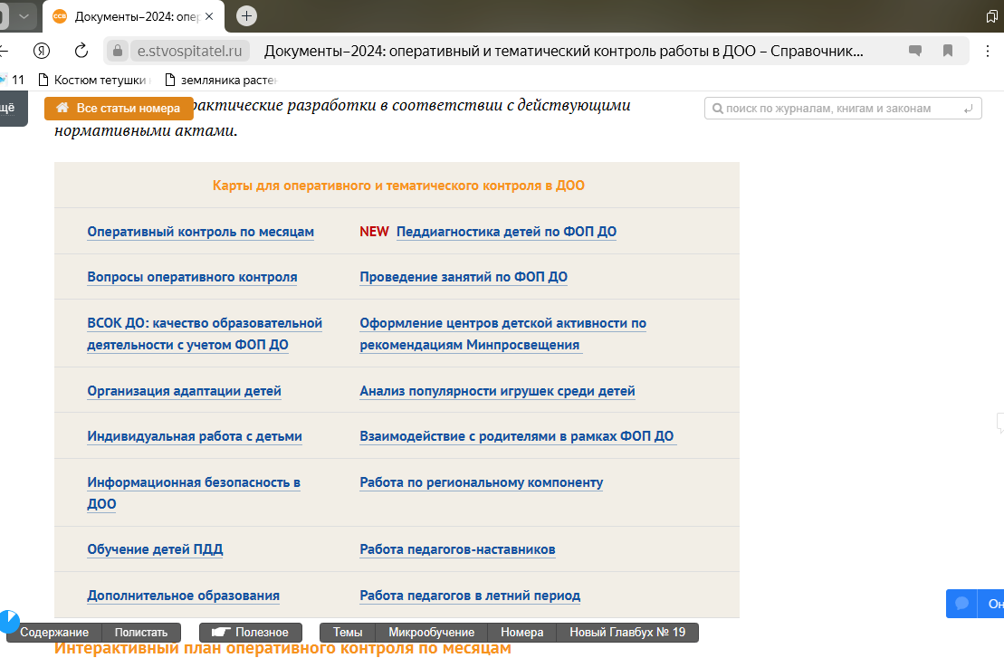

Slide 10
Карты анализа :
- содержание РППС региональной направленности в группах
- планирование образовательной деятельности с учетом регионального компонента
- реализация регионального компонента через организацию различных видов детской деятельности по итогам наблюдения педагогического процесса
- уровня сформированности у детей знаний региональной направленности по итогам педагогического наблюдения и бесед
работы педагогов по взаимодействию с родителями в рамках реализации регионального компонента
- работы педагогов по взаимодействию с социальными партнерами
в рамках реализации регионального компонента

Slide 11
СПАСИБО ЗА ВНИМАНИЕ !
https://breneva.edu-sites.ru/konsultacii-dlya-pedagogov

